Slide 1
FUNDUSZE EUROPEJSKIE dla KUJAW I POMORZA
2021-2027
Źródło: Centralny System Teleinformatyczny/dane własne/dane DZFEdKP
Komitet Monitorujący w dniach 24-25.06.2024 r. (stan na dzień 31.05.2024r.)

Slide 2
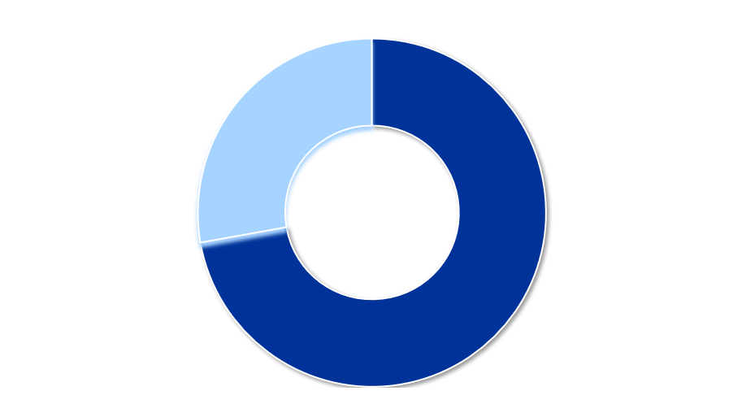
FUNDUSZE EUROPEJSKIE DLA KUJAW I POMORZA 2021-2027
EFRR
72,24%
1 326 487 384 EUR
5 683 733 143 PLN*
EFS+
27,76%
509 618 947 EUR
2 183 615 264 PLN*
*1 EUR (kurs na podstawie danych ECB) na 30.05.2024 r. = 4,2848
Źródło: CST2021

Slide 3
FUNDUSZE EUROPEJSKIE DLA KUJAW I POMORZA 2021-2027
Źródło: CST2021

Slide 4
Łączne dane w zakresie Europejskiego Funduszu Rozwoju Regionalnego i Europejskiego Funduszu Społecznego PLUS
Źródło: CST2021

Slide 5
Europejski Fundusz Rozwoju Regionalnego
Źródło: CST2021

Slide 6
Europejski Fundusz Społeczny PLUS
Źródło: CST2021

Slide 7
Liczba złożonych wniosków
Źródło: CST2021

Slide 8
Wartość złożonych wniosków
Źródło: CST2021

Slide 9
Kontraktacja w zakresie Europejskiego Funduszu Rozwoju Regionalnego i Europejskiego Funduszu Społecznego PLUS

Slide 10
Kontraktacja

Slide 11
Zatwierdzone wnioski o płatność
110 wniosków
79 wniosków
10 wniosków
Źródło: CST2021

Slide 12
Łączne dane w zakresie Europejskiego Funduszu Rozwoju Regionalnego i Europejskiego Funduszu Społecznego PLUS
Źródło: CST2021

Slide 13
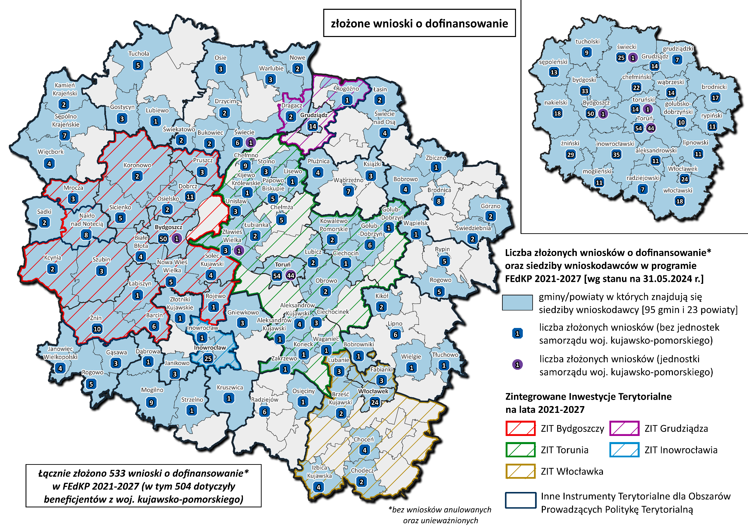
Liczba złożonych wniosków o dofinansowanie oraz siedziby wnioskodawców w programie FEdKP 2021-2027
Źródło: DZFEdKP Biuro Analiz Funduszy Europejskich

Slide 14
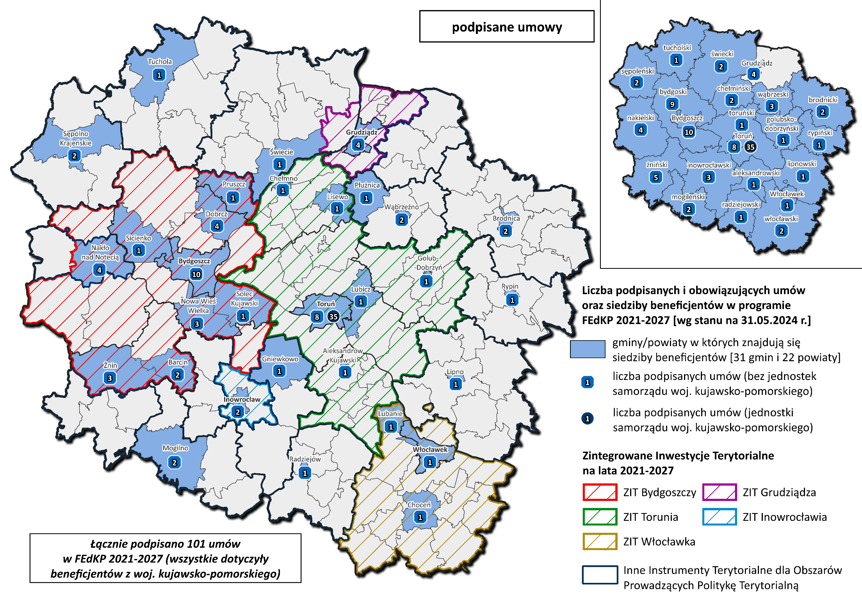
Liczba podpisanych i obowiązujących umów oraz siedziby beneficjentów w programie FEdKP 2021-2027
Źródło: DZFEdKP Biuro Analiz Funduszy Europejskich

Slide 15
Realizacja Funduszy Europejskich dla województw na lata 2021-2027 (stan na 31.05.2024 r.)
na podstawie danych wygenerowanych w dniu 01.06.2024 r.
Województwo | alokacja FE dla województw w perspektywie 2021-2027 - wkład UE |  |  | nabory | wnioski o dofinansowanie |  |  |  | podpisane umowy (kontraktacja) |  |  |  | wnioski o płatność
 | EFRR + EFS+ (PLN) | EFRR | EFS+ | liczba naborów | liczba złożonych wniosków | dofinansowanie we wnioskach | % alokacji priorytetów | Lokata (% alokacji priorytetów we wnioskach o dofinansowanie) | liczba podpisanych umów | wartość wkładu w podpisanych umowach w PLN | Alokacja priorytetów w podpisanych umowach (kontraktacja) w % | Lokata (% alokacji priorytetów w wartości podpisanych umowów) | liczba wniosków o płatność | wartość wkłądu UE we wnioskach o płatność | % alokacji priorytetów w zatwierdzonych wnioskach o płatność | Lokata (% alokacji priorytetów w zatwierdzonych wnioskach o płatność)
Dolnośląskie | 7 432 794 317 | 5 372 745 414 | 2 060 048 903 | 101 | 2 060 | 6 405 431 219 | 86,2% | 2 | 228 | 2 194 703 922 | 29,5% | 2 | 329 | 133 242 863 | 1,79% | 2
Kujawsko-Pomorskie | 7 867 348 407 | 5 683 733 143 | 2 183 615 264 | 127 | 533 | 3 296 461 605 | 41,9% | 12 | 101 | 1 909 346 681 | 24,3% | 7 | 110 | 58 854 552 | 0,75% | 12
Lubelskie | 10 420 452 863 | 7 404 631 861 | 3 015 821 002 | 106 | 2 014 | 5 751 590 718 | 55,2% | 7 | 569 | 2 954 568 550 | 28,4% | 3 | 775 | 130 449 670 | 1,25% | 4
Lubuskie | 3 919 911 642 | 2 792 538 690 | 1 127 372 952 | 51 | 346 | 1 226 834 837 | 31,3% | 16 | 41 | 414 219 222 | 10,6% | 16 | 77 | 14 854 761 | 0,38% | 16
Łódzkie | 10 178 200 362 | 7 358 664 612 | 2 819 535 749 | 78 | 2 408 | 8 214 453 472 | 80,7% | 3 | 145 | 1 649 832 461 | 16,2% | 12 | 167 | 100 008 743 | 0,98% | 6
Małopolskie | 10 393 809 235 | 7 449 593 926 | 2 944 215 310 | 76 | 2 085 | 5 785 174 507 | 55,7% | 6 | 120 | 1 632 022 116 | 15,7% | 13 | 122 | 100 332 959 | 0,97% | 7
Mazowieckie | 8 983 558 821 | 6 453 158 180 | 2 530 400 642 | 105 | 1 633 | 4 265 927 275 | 47,5% | 10 | 303 | 1 382 053 282 | 15,4% | 14 | 98 | 39 994 506 | 0,45% | 15
Opolskie | 4 141 180 775 | 2 957 001 624 | 1 184 179 151 | 76 | 324 | 1 455 100 801 | 35,1% | 14 | 65 | 909 596 411 | 22,0% | 9 | 57 | 34 973 227 | 0,84% | 8
Podkarpackie | 9 708 781 788 | 7 003 589 398 | 2 705 192 391 | 56 | 1 696 | 6 692 155 826 | 68,9% | 5 | 313 | 2 642 624 801 | 27,2% | 4 | 291 | 131 223 040 | 1,35% | 3
Podlaskie | 5 565 692 683 | 4 017 176 564 | 1 548 516 119 | 57 | 602 | 2 593 052 835 | 46,6% | 11 | 80 | 1 363 847 770 | 24,5% | 6 | 57 | 26 211 323 | 0,47% | 14
Pomorskie | 7 506 148 302 | 5 374 915 070 | 2 131 233 233 | 39 | 891 | 3 897 526 709 | 51,9% | 9 | 99 | 1 748 357 846 | 23,3% | 8 | 102 | 381 467 885 | 5,08% | 1
Śląskie | 12 521 258 874 | 8 965 209 551 | 3 556 049 323 | 131 | 2 932 | 16 153 979 215 | 129,0% | 1 | 256 | 4 921 357 279 | 39,3% | 1 | 220 | 98 718 580 | 0,79% | 11
Świętokrzyskie | 6 239 730 796 | 4 504 986 668 | 1 734 744 128 | 62 | 1 186 | 3 253 480 341 | 52,1% | 8 | 241 | 1 561 978 744 | 25,0% | 5 | 280 | 50 447 305 | 0,81% | 10
Warmińsko-Mazurskie | 7 652 158 711 | 5 557 935 353 | 2 094 223 358 | 45 | 1 515 | 3 033 135 787 | 39,6% | 13 | 183 | 1 067 421 389 | 13,9% | 15 | 211 | 87 931 255 | 1,15% | 5
Wielkopolskie | 7 453 826 807 | 5 364 566 206 | 2 089 260 600 | 87 | 1 068 | 5 249 714 097 | 70,4% | 4 | 135 | 1 535 084 696 | 20,6% | 10 | 190 | 62 296 988 | 0,84% | 8
Zachodniopomorskie | 7 226 867 147 | 5 220 779 437 | 2 006 087 709 | 68 | 589 | 2 418 759 128 | 33,5% | 15 | 99 | 1 289 137 629 | 17,8% | 11 | 158 | 53 980 221 | 0,75% | 12
 | 127 211 721 531 | 91 481 225 697 | 35 730 495 835 | 1 265 | 21 882 | 79 692 778 373 | 62,6% |  | 2 978 | 29 176 152 796 | 22,9% |  | 3 244 | 1 504 987 878 | 1,18%
Źródło: DZFEdKP Biuro Analiz Funduszy Europejskich

Slide 16
DZIĘKUJĘ ZA UWAGĘ

